Slide 1
Польза спорта для развития в детском возрасте Учитель физической культуры Полянская Г.В.

Slide 2
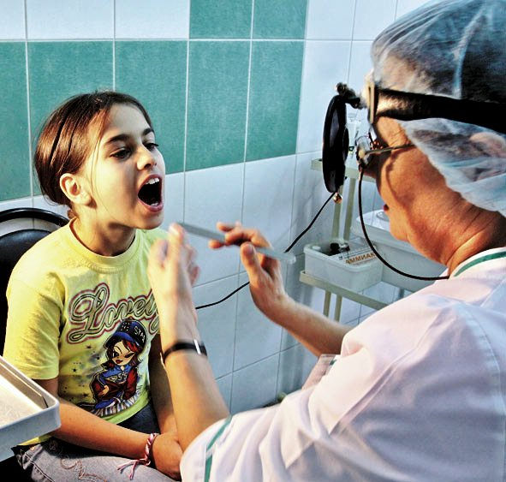
Влияние спорта на здоровье ребенка
Доказано докторами и учеными, что спорт в жизни детей, играет значительную роль. Регулярные занятия спортом укрепляют здоровье ребенка. Тот или иной вид спорта развивает и укрепляет его здоровье, ведь это особенно важно,в детском возрасте, идет формирование мышц, костей, ребенок развивает и укрепляет свой иммунитет.

Slide 3
Влияние спорта на психологию ребенка
Занятия спортом в детстве способствуют тому, что и в будущем ребёнок будет любить двигаться, вести активный образ жизни. А это значит, что и во взрослой жизни он никогда не будет пассивным, и всегда будет идти к цели и добиваться её.

Slide 4
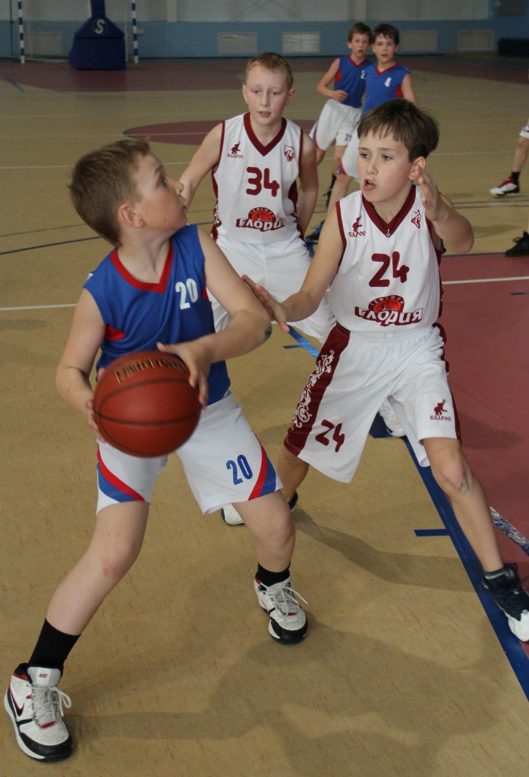
Волейбол и баскетбол
Данные виды спорта полезны тем, что заставляют работать все мышцы тела, хорошо развивают мышцы спины, поддерживающие позвоночник, воспитывают ловкость и быстроту реакции у детей.

Slide 5
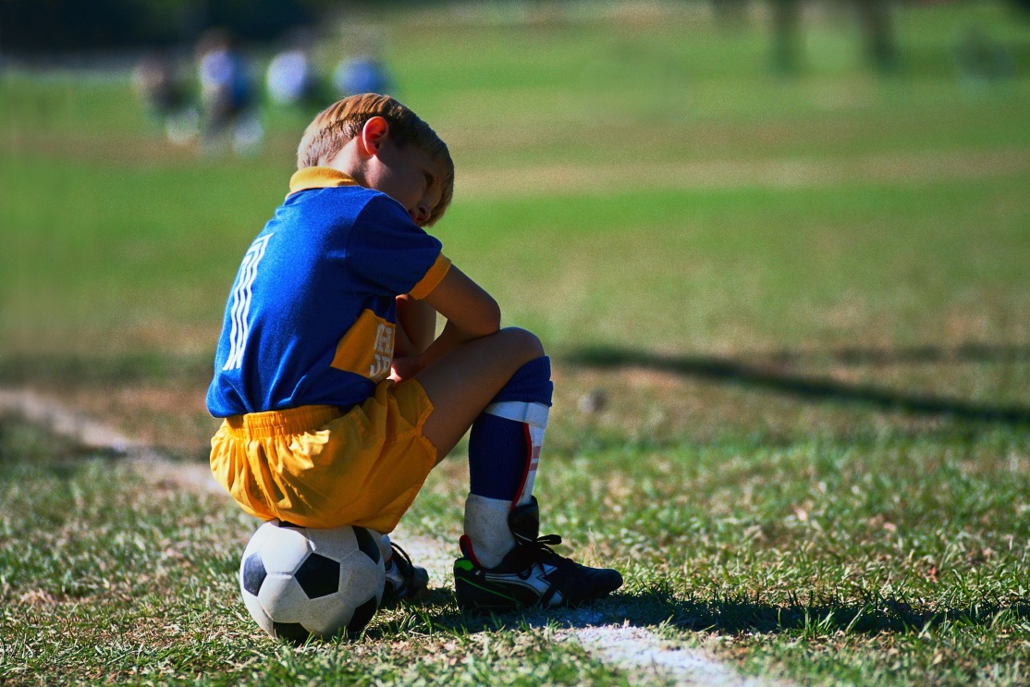
Футбол
Футбол, как большинство видов групповых видов спорта, учит детей работать в команде. Большая активность в этом виде спорта хорошо развивает мышцы ног и таза ребенка.

Slide 6
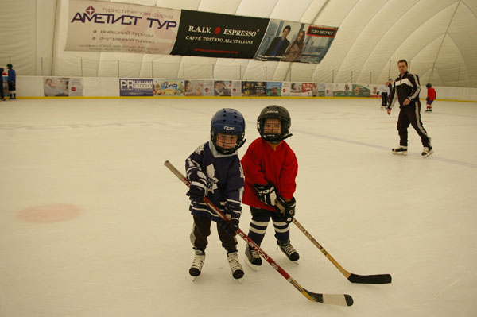
Хоккей
Поможет укрепить опорно-двигательный аппарат в целом, улучшить работу дыхательной, сердечно-сосудистой и нервной системы.

Slide 7
Спортивная гимнастика
Поможет развить гибкость и пластичность, улучшит координацию движений, способствует формированию красивой фигуры и правильной осанки.

Slide 8
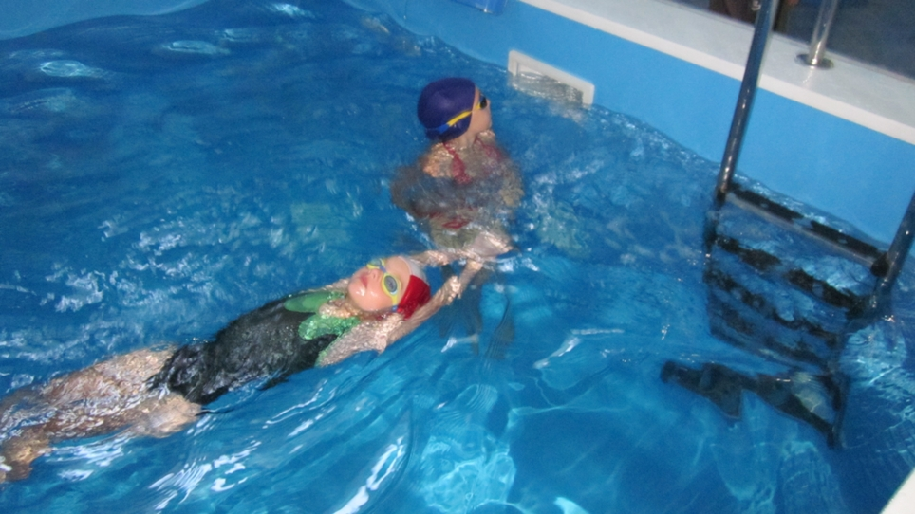
Плавание
Наиболее гармонично развивает ребенка. Плавание укрепляет нервную систему, улучшает работу легких, выпрямляет спину, укрепляет мышцы, поддерживающие позвоночник, способствует формированию хорошей осанки. Особенно полезно заниматься этим видом спорта детям со сколиозом, близорукостью, сахарным диабетом и ожирением.

Slide 9
Фигурное катание
Развивает ловкость, равновесие, гибкость, укрепляет мышцы ног и делает фигуру стройной, улучшает работу дыхательной и сердечно-сосудистой систем; рекомендуется при сколиозе, остеохондрозе, заболеваниях обмена веществ.

Slide 10
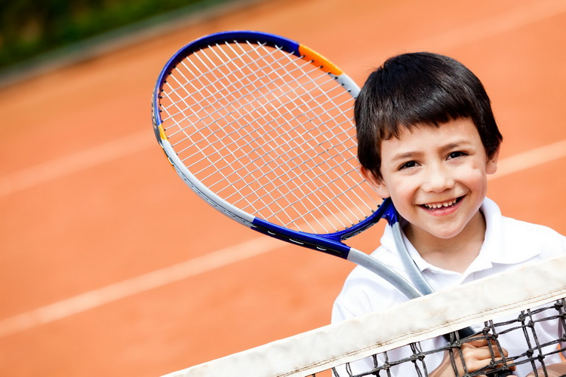
Большой теннис
Развивает ловкость и быстроту реакции, улучшает координацию и работу дыхательной системы, полезен при остеохондрозе и заболеваниях обмена веществ.

Slide 11
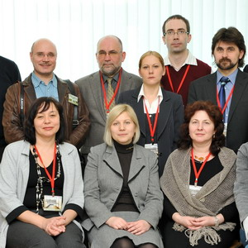
Мнение психологов на детский спорт
Современные психологи считают, что спорт в детском возрасте полезен для детей, если заниматься им не профессионально, а для развития, и здоровья ребенка. Они объясняют это тем, что в любительском виде спорта нет высоких задач и целей, для которых нужны изнурительные тренировки, ребенок боясь не оправдать надежды, находится в постоянном стрессе, что очень пагубно влияет на здоровье.

Slide 12
Подведение итогов
Занятие спортом в детском возрасте, влияют в лучшую сторону, на здоровье и общее состояния ребенка. Дети занимавшиеся в кружках, секциях, чувствуют себя на много лучше, физически их органы лучше укреплены и могут выносить нагрузки в разы больше чем у детей, которые не занимаются физической подготовкой. Но не стоит забывать, что детская психика очень не устойчива, и ребенок должен выбирать спорт, который будет ему интересен.

